Slide 1


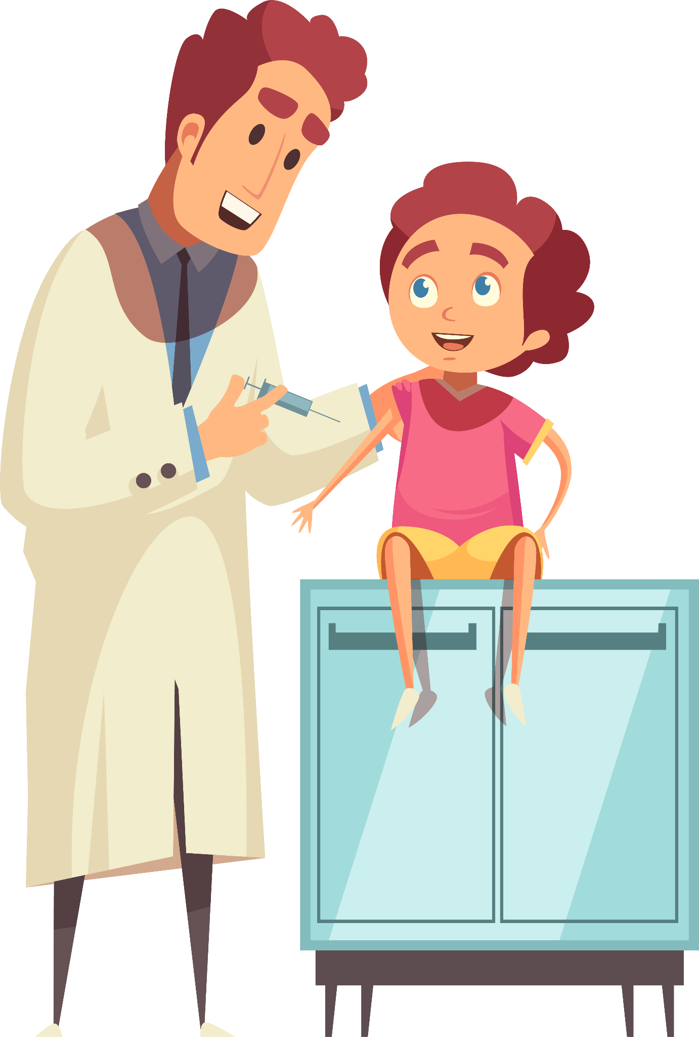
Bệnh Án Tim Bẩm Sinh Tím
Nhóm thực hiện:
Đặng Phúc Thịnh
Ngô Thị Trúc Giang
Nguyễn Đức Thành
Trần Lê Nam Phương

Slide 2

Nội Dung
01
02
Bệnh sử
Khám
03
04
Vấn đề - Biện luận
Chẩn đoán – Điều trị

Slide 3


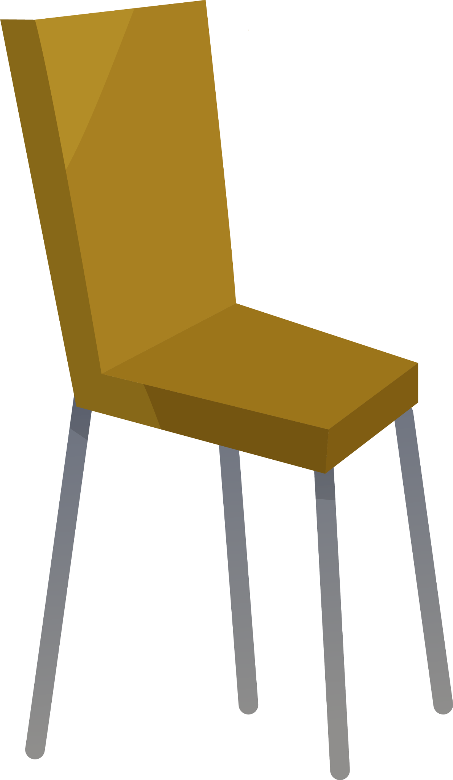

Hành chính
Dương Phúc Hưng Thịnh – sinh ngày 16/9/2021
Giới tính: Nam
Địa chỉ: Tuy An, Phú Yên
Nhập viện ngày 25/10/2022

Slide 4

Lý do nhập viện
Thở mệt, Tím khi vận động

Slide 5


01.
Bệnh sử

Slide 6
Bệnh sử
Mẹ em là người khai bệnh
Từ lúc sinh em dễ mệt, thở nhanh khi bú, ngưng bú nhiều lần để thở. Môi tím mỗi khi quấy khóc.
Hiện tại em ít vận động trong ngày, chỉ biết lật, chưa tự ngồi được. Mỗi khi lật em thở mệt nhiều. Em ăn uống kém, chậm tăng cân => khám PK tư được khuyên đến BV tuyến trên điều trị => Mẹ đưa em đến khám và nhập BV NĐ1
Lần NV này: Em không sốt , đi tiêu ngày 2 lần , phân vàng sệt , nước tiểu vàng trong, không ói ọc, không quấy khóc , không li bì.

Slide 7
Bệnh sử
Tình trạng lúc nhập viện
Em tỉnh
Môi tím/khí trời
Chi ấm CRT<2s
Mạch quay đều rõ, không phù
Sinh hiệu
Mạch 135 l/p thở : 40 l/p
Nhiệt độ : 37oC SpO2: 68-75 %

Slide 8
Bệnh sử
Diễn tiến từ lúc nhập viện đến lúc khám
N1-N4: em không sốt, không ho, không thở nhanh, không nôn ói, bú khá, tiêu tiểu bình thường
N5: em sốt 39 độ C, quấy khóc nhiều, môi tím kèm ho đàm trắng trong, không nôn ói, tiêu phân vàng, tiểu bình thường
N6-N7: em ngủ li bì, sốt 38-39 độ C, môi hồng tím/oxy canula 2l/p, ho đàm trắng trong, không nôn ói, tiêu phân vàng, tiểu bình thường
N8-N16: em hết sốt, môi hồng tím/oxy canula 2 l/p, giảm ho, không nôn ói, tiêu phân vàng, tiểu bình thường

Slide 9
Bệnh sử
N17: em sốt 3 cử 38-39 độ C, môi hồng tím/oxy canula 2 l/p, giảm ho, ói 1 lần sau bú, lượng khoảng 20ml, tiêu lỏng 2 lần phân màu vàng xanh (nước>phân), tiểu bình thường
N18: em còn sốt 3 cử 38-39 độ C, vẻ đừ, môi hồng tím/oxy canula 2 l/p, giảm ho, ói 3 lần sau bú, mỗi lần khoảng 20ml, tiêu khoảng 10 lần phân lỏng màu vàng xanh (tràn tã), tiểu không rõ do thay tã nhiều lần sau đi tiêu, không dấu mất nước.

Slide 10
Tiền căn
Sản khoa
Con thứ 3/3, PARA: 3013, sinh mổ lúc 38 tuần, CNLS: 2,55 kg
Mẹ: nhau cài răng lược, nhau tiền đạo trung tâm.
2. Bệnh lý
Em được phát hiện bệnh tim bẩm sinh khi thai 6 tháng tại BV Từ Dũ, theo dõi định kì 2 tuần 1 lần, đến 38 tuần được mổ lấy thai. Em khóc ngay sau sinh, có tím khi khóc => chuyển BVNĐ2 điều trị không rõ 3 ngày, có hỗ trợ thở nhưng qua cannula/ NCPAP/ thở máy thì mẹ không rõ, SpO2 89% thì bé được xuất viện, không rõ điều trị tim mạch, hẹn tái khám sau 2 tuần nhưng gia đình không có điều kiện đưa đi tái khám.
Từ đó đến nay, em không được điều trị gì thêm. Thỉnh thoảng em có ho, sốt, sổ mũi (khoảng 4 lần), mẹ tự mua thuốc điều trị tại nhà + lau mát cho em thì giảm, chưa từng nhập viện thêm đợt nào.

Slide 11
Tiền căn
3. Dị ứng: không dị ứng thuốc, thức ăn
4. Phát triển tâm thần vận động
Bé biết lật lúc 6 tháng tuổi, sau lật không thể nâng đầu dậy, hiện tại chưa tự ngồi được, chưa đứng được.
Nói âm đơn “ba”, “me”, chưa nói được từ đôi, chưa lặp lại được các từ ba mẹ dạy
Cầm nắm được các vật , có thể bắt chính xác được các vật đưa cho , truyền vật chính xác từ tay này sang tay kia
Phân biệt được lời khen/ cấm
Chỉ tay được vào vật mình thích, đập/ ném đồ chơi
Răng mọc 5 cái, 2 cái trên 3 cái dưới (theo tuổi thì phải >=8 cái)

Slide 12
Tiền căn
5. Dinh dưỡng:
Em bú sữa mẹ hoàn toàn trong 6 tháng đầu. Sau 6 tháng, mẹ cho em ăn dặm với cháo xay nhuyễn, em ăn ít, không muốn ăn. Sau 7 tháng, em bú lại sữa mẹ hoàn toàn. Sau 12 tháng, em được mẹ cho ăn dặm lại cháo nhuyễn (cháo với tôm, bí đỏ,..).
Hiện mỗi ngày em ăn được 3 lần, mỗi lần 2-3 muỗng cháo, bú sữa công thức 1 khoảng 2 lần, mỗi lần 30-40ml, còn lại em bú sữa mẹ.
Bú mẹ nhiều lần trong ngày (>10 lần), bú chậm, bú ngắt quãng, nghỉ bú khi em mệt. Sau bú em nằm trong lòng mẹ nghỉ khoảng 5 phút rồi mẹ đặt em xuống giường chơi.
6. Tiêm ngừa : Tiêm 1 mũi Lao, sẹo lao lành tốt. 1mũi VGSVB. Đã chích 4 mũi 5 trong 1, 2 mũi Sởi-quai bị-rubella
7. Gia đình : không ai bị bệnh tim bẩm sinh , không nghi nhận bệnh lý truyền nhiễm
8. Kinh tế: khó khăn

Slide 13

02.
Khám
7h, ngày 11/11/2022

Slide 14
1. Tổng trạng
Em tỉnh, quấy nhiều
Môi hồng tím/oxy canula 2l/p
Sinh hiệu:
Mạch 130 l/p
Thở 44l/p
Nhiệt độ 38oC
SpO2 78%/oxy canula 2l/p
CN : 7,3 kg => CN/tuổi = -2,92 SD
CC : 73 cm => CC/ tuổi = -2,01 SD
CN/CC = - 3,31 SD <-3
Bé bị suy dinh dưỡng cấp nặng, suy dinh dưỡng mạn trung binh
Chi ẩm, mạch bắt rõ, CRT<2s
Không tím đầu chi, không ngón tay dùi trống
Không ban da, không dấu xuất huyết dưới da

Slide 15
2. Ngực
Cân đối , di động đều theo nhịp thở, không sẹo mổ cũ, không tuần hoàn bàng hệ .
Thở co lõm ngực nhẹ
Phổi: âm phổi thô ráp, không rale, tần số 44l/p
Tim:
Mõm tim ở KLS V, lệch đường trung đòn trái 2cm, diện đập 2x2 cm
Không dấu nẩy trước ngực, ổ đập ở KLS II, III bờ trái xương ức
Không rung miêu, Hardzer (-)
Nhịp tim đều 105 l/phút
T1 , T2 đều rõ
Âm thổi tâm thu, cường độ 3/6, dạng phụt vùng trước tim, nghe rõ nhất ở KLS III trái, âm sắc thô ráp

Slide 16
3. Đầu mặt cổ
Cân đối​
Niêm mạc mắt nhạt​
Không chảy nước mũi, họng không viêm đỏ, không loét, amidan không sưng​
Môi không khô, lưỡi không dơ​​
4. Bụng
Bụng mềm, di động theo nhịp thở
Gan lách không sờ chạm
5. Cơ xương khớp
Không biến dạng chi,
6. Thần kinh
Thóp phẳng

Slide 17
Tóm tắt bệnh án
TCCN
TCTT
Tiền căn
BN nam, 13 tháng tuổi, NV vì thở mệt, tím khi vận động
Thở mệt, tím khi bú/ vận động
Ho ít
Ăn uống kém, chậm tăng cân
Tiêu chảy
Môi hồng tím/ canula
Mạch 130l/p. Thở 44l/p. Nhiệt độ 38oC
W/H = -3.31SD. H/A = -2.01SD
Chi ẩm
Phổi thô, 44l/p
Mỏm tim KLS V, ngoài trung đòn trái 2cm
Ổ đập KLS II,III bờ trái xương ức
Không rung miêu, Hartzer (-)
T1 T2 đều rõ
ATTT 3/6, dạng phụt, KLS III bờ trái xương ức
CNLS 2,5kg
Phát hiện TBS tháng 6 thai kỳ, không theo dõi/ điều trị tại BV
Biết lật lúc 6 tháng tuổi, chưa tự ngồi/ đứng được
Ăn kém, bú kém, chậm tăng cân

Slide 18



Slide 19
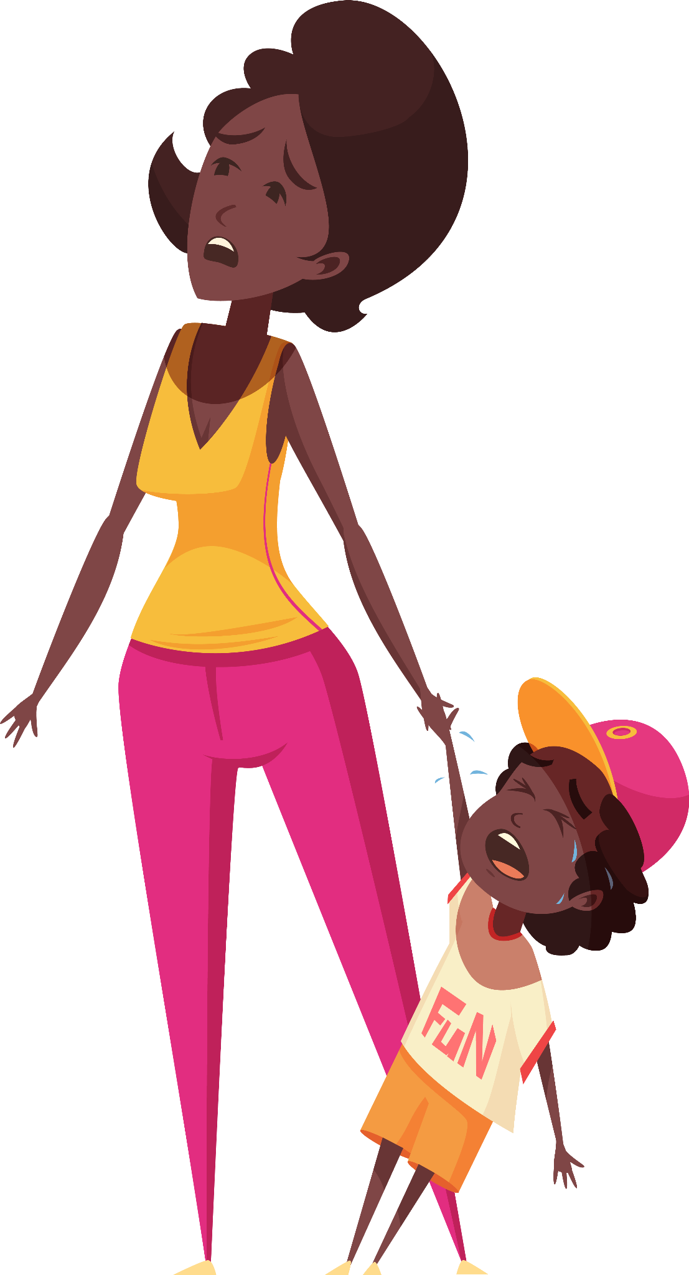
Vấn đề
1
Tim bẩm sinh
Tiêu chảy cấp ngày 2 nhẹ
1
HC NT hô hấp dưới
2
Tim bẩm sinh TÍM
3
Sdd cấp nặng
Sdd mạn trung bình
4
Chậm phát triển vận động
5

Slide 20
Chẩn đoán sơ bộ
Tiêu chảy cấp N2, không mất nước, do vi trùng, chưa biến chứng, không nguy cơ thất bại đường uống
Viêm tiểu phế quản
Tứ chứng Fallot
Suy dinh dưỡng cấp nặng, suy dinh dưỡng mạn trung bình

Slide 21
1. Tiêu chảy cấp
Bé nam 13 tháng tuổi, tiêu phân lỏng khoảng 10 lần/ngày nên có tiêu chảy, bệnh ngày N2 nên là tiêu chảy cấp
Dấu hiệu nguy hiểm toàn thân: không có vì bé không li bì, còn bú được, không có dấu hiệu nôn tất cả mọi thứ, không co giật
Khám ghi nhận bé quấy khóc nhiều, mắt không trũng, dấu véo da mất nhanh => không có dấu mất nước
Nguyên nhân
Do vi trùng:
YT ủng hộ: bé sốt liên tục 38.5 oC
YT k ủng hộ: tiêu phân không có máu, không suy giảm miễn dịch, tần suất vi trùng ít gặp hơn siêu vi
Do siêu vi:
YT ủng hộ: phân không nhầy máu, tần suất gặp siêu vi trên bé 13 tháng nhiều hơn, chưa tiêm ngừa rotavius
YT không ủng hộ: không

Slide 22
1. Tiêu chảy cấp
Đặt nguyên nhân do vi trùng lên trên vì BN bắt đầu tiêu chảy vào N17 sau nhập viện, nếu nghĩ do virus sẽ không điều trị kháng sinh và có khả năng làm nặng tình trạng bệnh
Nguy cơ thất bại đường uống: bé tỉnh, không tổn thương họng miệng, chỉ ói 3 lần/ngày, tiêu chảy khoảng 10 lần/ngày (<2 lần/1h), uống được ORS nên sẽ bù dịch theo phác đồ A
=> Tiêu chảy cấp N2, không mất nước, do vi trùng, chưa biến chứng, không nguy cơ thất bại đường uống

Slide 23
2. HC nhiễm trùng hh dưới
Lâm sàng có TC NT HH: sốt 38-39oC, ho, thở nhanh nhẹ 44l/p, co lõm ngực nhẹ, bứt rứt, quấy khóc nhiều, bú kém, không thở rên, không phập phồng cánh mũi, không ngưng thở, nhịp tim bình thường, CRT<2s
Khám phổi: phổi thô, âm phê bào đều 2 bên, phổi không rale
Xquang ngực thẳng: hình ảnh dày thành phế quản, ứ khí phế nang, nghĩ viêm tiểu phế quản (5/11/22)
CTM: WBC 15.1 (8.8-12) %Neu 32.5 (35-40) Neu 4.82 %Lympho 50.2
→ Kết luận: Viêm tiểu phế quản thể nhẹ (theo Stephen Berman) nghĩ do RSV
Notes:
RSV – metapneumovirus – parainfluenza virus – ìnfluenza virus – adenovirus – rhinoviruses – coronavirus

Slide 24
3. Tim bẩm sinh
a. Tím trung ương
Bé có môi tím, đầu chi tím, SpO2 78%/ canulla 2l/ph, thuộc loại tím trung ương -> Đề nghị CTM, KMĐM
CTM (5/11): Hb 9,2 g/dl -> Hb khử = 9,2 x 22% = 2,024g/dl

Slide 25
3. Tim bẩm sinh
a. Tím trung ương
Nguyên nhân tím trung ương:
Do tim: nghĩ nhiều vì bé tím từ lúc mới sinh, tím ngay cả khi không có bệnh lý hô hấp, khám, mỏm tim ở KLS V, lệch đường trung đòn trái 2cm, diện đập 2x2 cm, ổ đập ở KLS II, III bờ trái xương ức. Âm thổi tâm thu KLS III bờ trái xương ức--> bất thường gợi ý tim bẩm sinh. Tim bẩm sinh tím --> shunt P-T. Nghĩ nhiều shunt P-T này là nguyên phát vì triệu chứng tím xuất hiện sớm từ sau sinh và không có tăng áp phổi (không có T2 mạnh).
Do phổi: ít nghĩ vì triệu chứng tím BN xuất hiện từ khi mới sinh, triệu chứng xảy ra ngay cả khi bình thường (không dấu hiệu nhiễm trùng hô hấp sốt, ho,...)
Do Methemoglobin: không nghĩ vì bệnh sử không gợi ý ngộ độc CO, cyanide, không tiền căn Methemoglobin bẩm sinh.

Slide 26
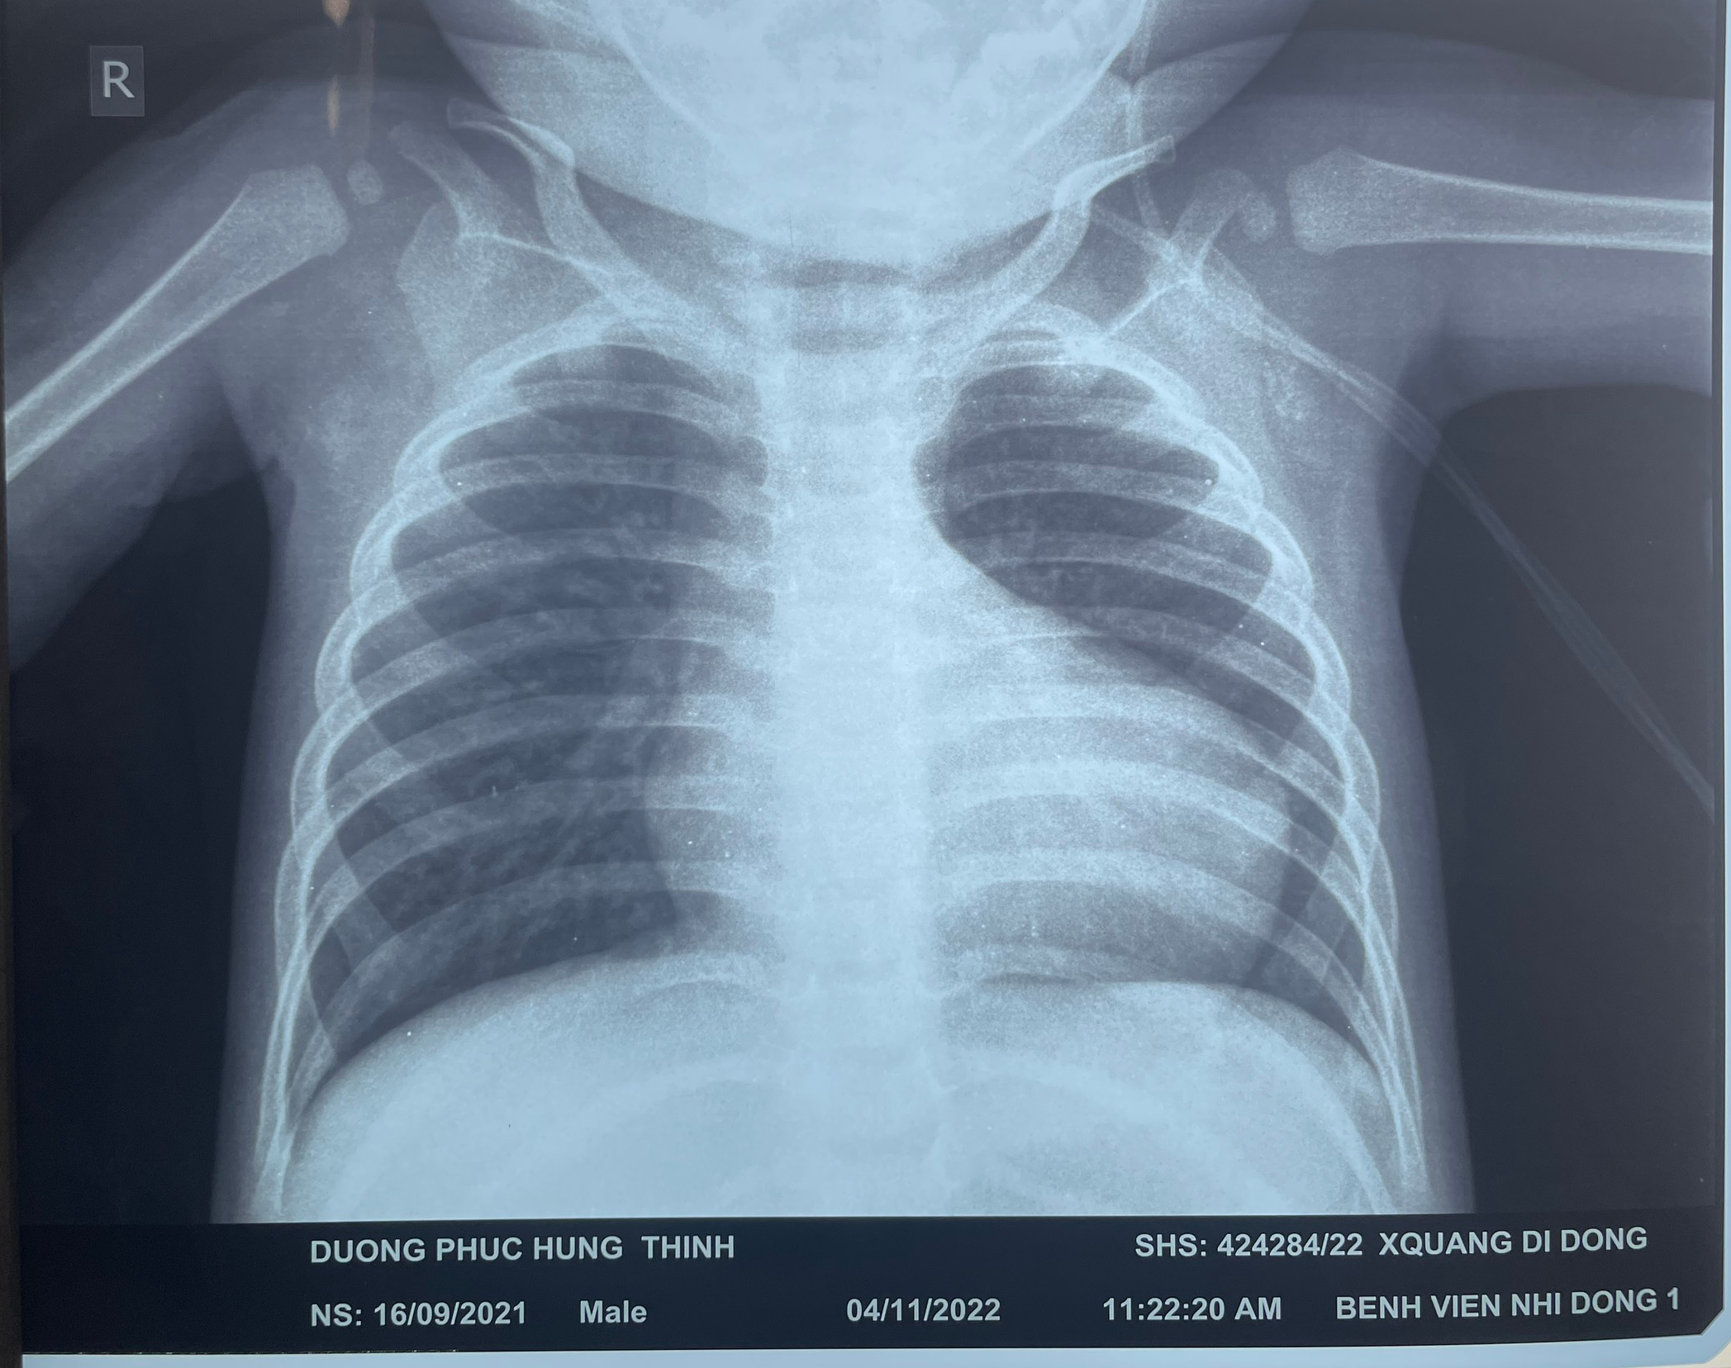
3. Tim bẩm sinh
b. Lưu lượng máu lên phổi
Lâm sàng: bệnh nhi có những cơn khó thở, tím khi gắng sức. Khám thở nhanh, nghe phổi phổi thô
X quang:
Cung động mạch phổi xẹp
Phế trường 2 bên sáng
Rốn phổi nhỏ
➔ Giảm lưu lượng máu lên phổi

Slide 27
3. Tim bẩm sinh
c. Tim nào bị ảnh hưởng
- Lâm sàng:
Ổ đập bất thường KGS II-III bờ trái
Mỏm tim ở KLS V lệch ngoài đường trung đòn
X-Quang ngực
Tim to sang trái
Lớn thất (P): mỏm tim chếch lên, góc tâm hoành nhọn
➔ Đề nghị them ECG

Slide 28
Đặc điểm | Mô tả
Vị trí – hình thái tim | Tim giữa ngực, mỏm tim bên trái Levocardia
Chỉ số tim lồng ngực | Ratio > 0.5 => Bóng tim to
Bờ tim | Bờ trái: mỏm tim nằm ở KLS V ra 1/3 ngoài phế trường, mỏm tim lệch ra ngoài và mỏm tim đầu tròn, hướng lên trên => gợi ý lớn thất P Không thấy cung tiểu nhĩ, ĐMP không phồng, cung ĐMC quay T Bờ phải:
Đại động mạch | Cung ĐMC quay T, ĐMP không phồng
Mạch máu phổi | Cung ĐMP không phồng, rốn phổi kông dãn, mạch máu từ rốn phổi ra ngoại vi giới hạn ở 2/3 trong, một số ít ra 1/3 ngoài nhưng khẩu kính nhỏ => lưu lượng máu lên phổi bình thường
Khác | Hình ảnh dày thành phế quản, ứ khí phế nang => Nghĩ viêm tiểu phế quản
Nhận xét chung | Bóng tim to Lớn thất P Viêm tiểu phế quản

Slide 29
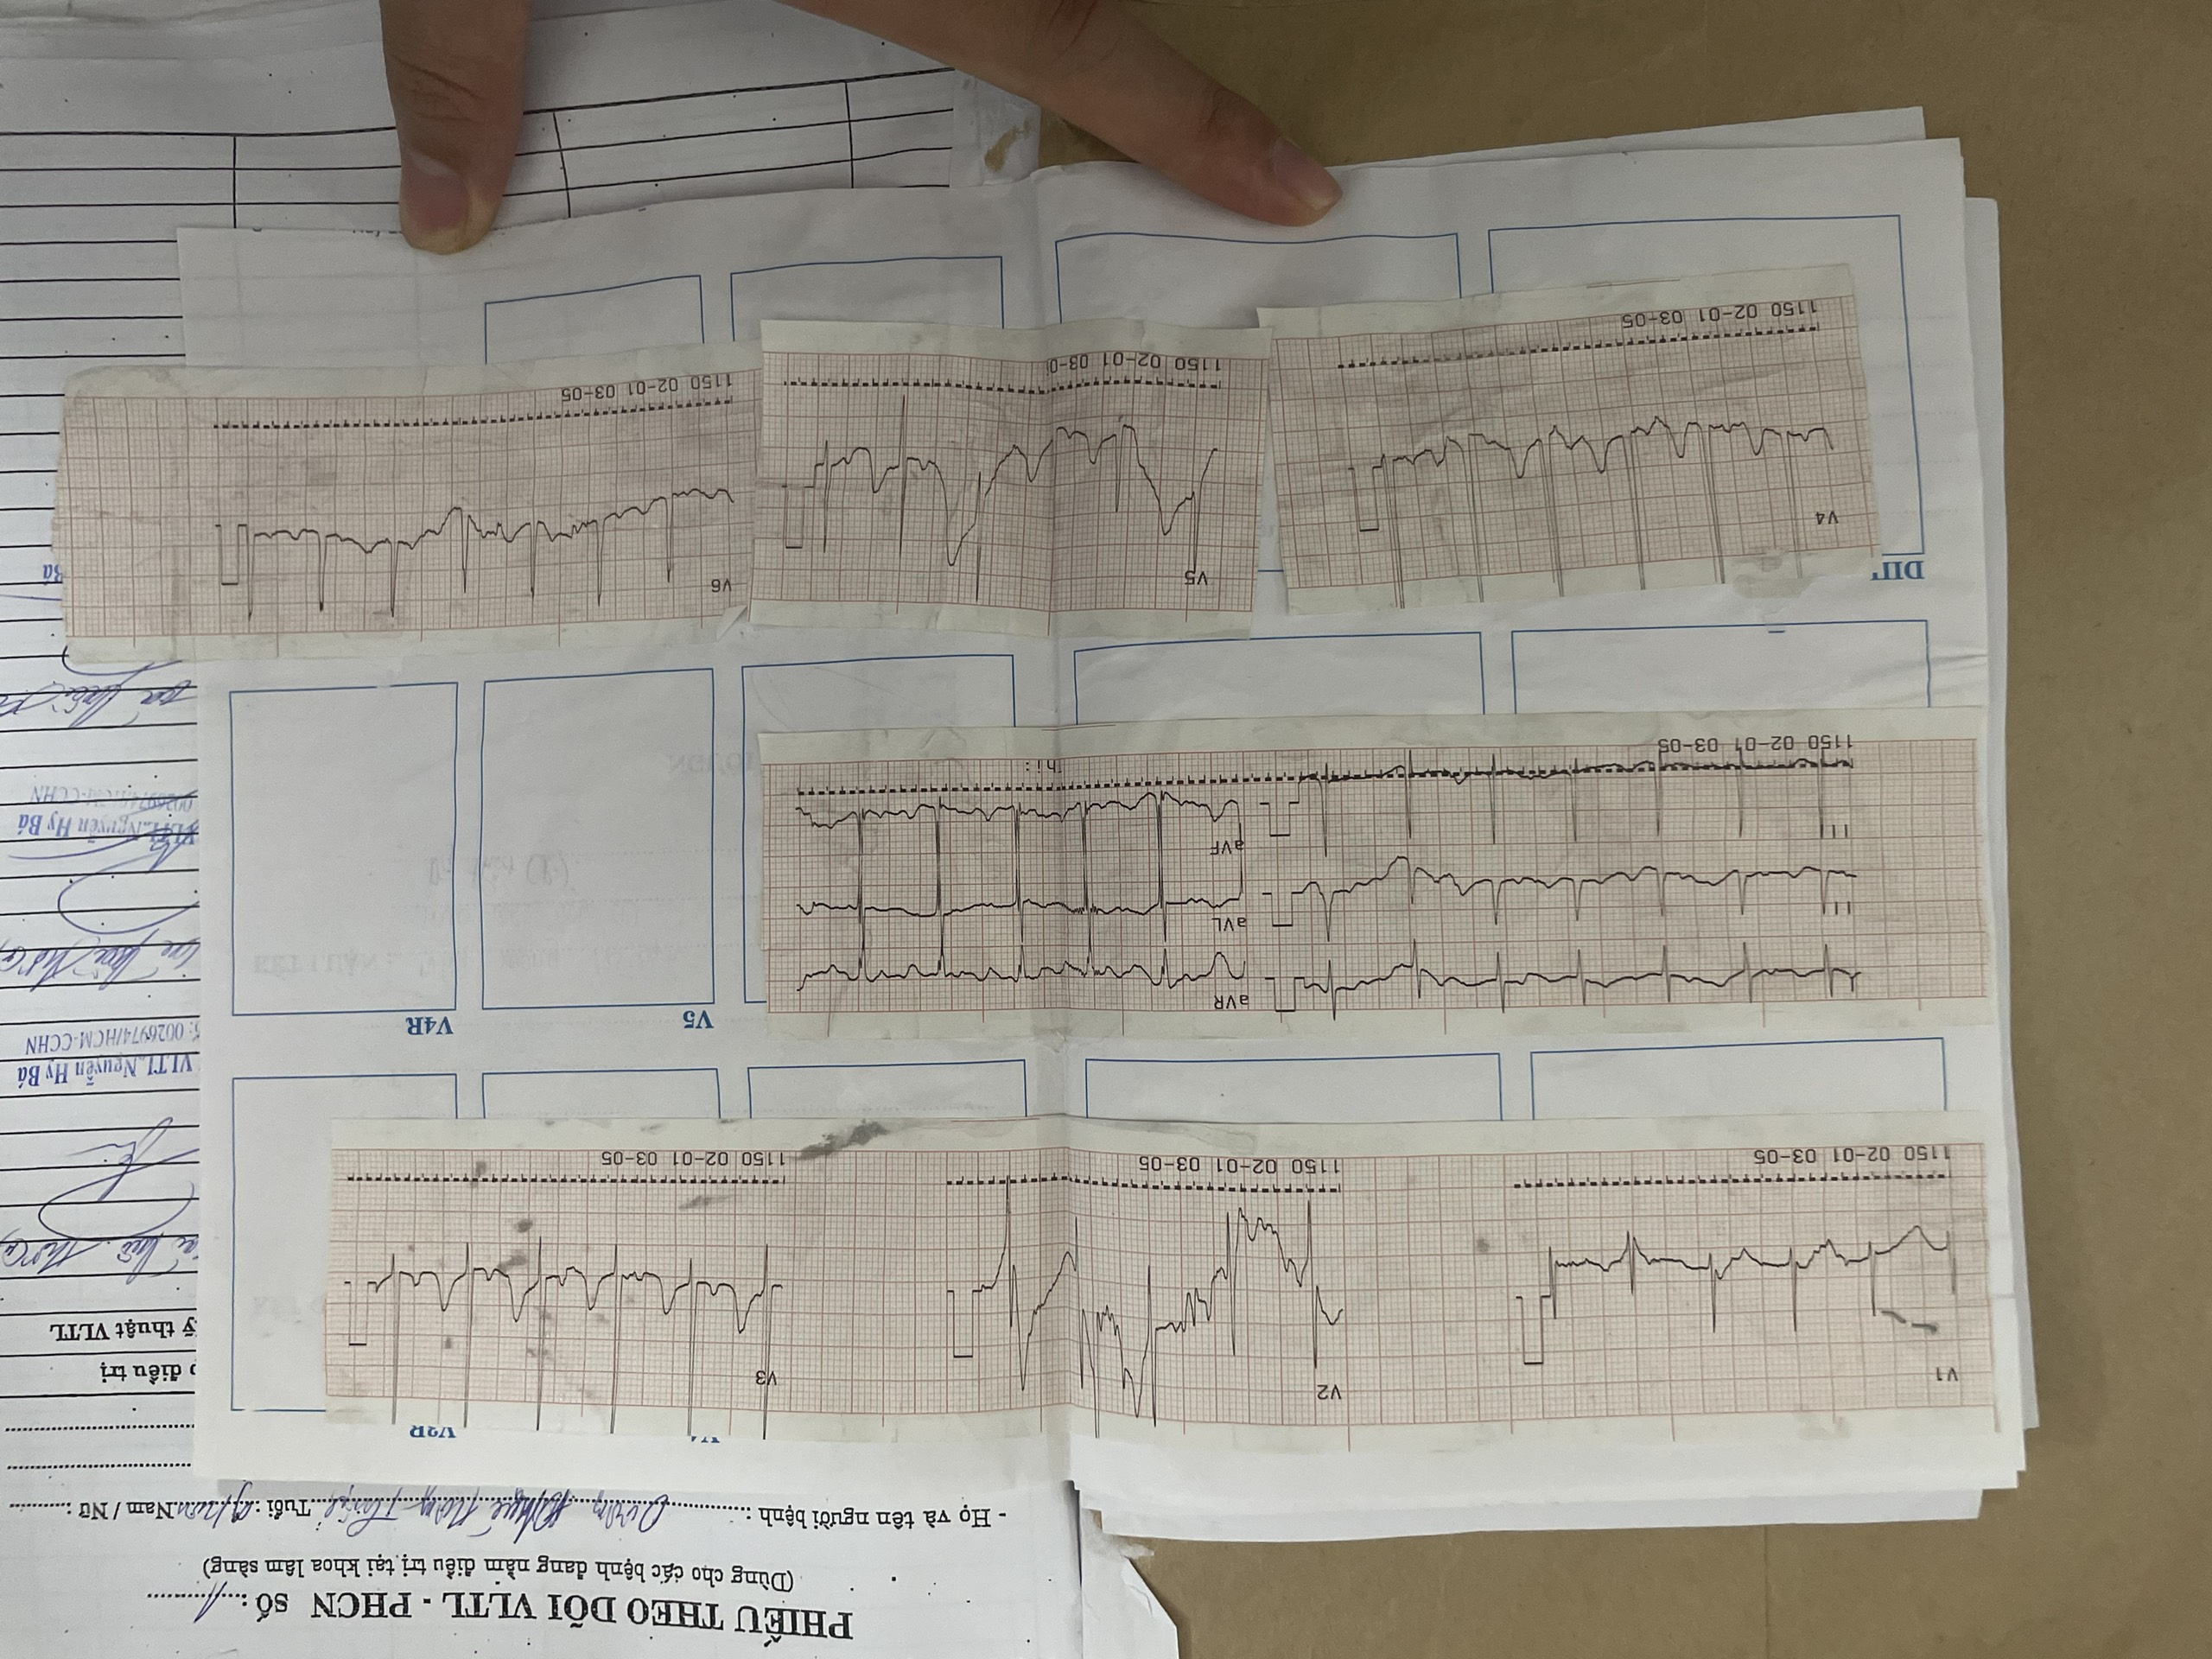
3.3. Tim nào bị ảnh hưởng

Slide 30
3. Tim bẩm sinh
c. Tim nào bị ảnh hưởng
ECG
Nhịp xoang, tần số 120l/p
Trục: DI trung gian, aVF (+) => trục trung gian
Nhĩ phải: sóng P DII 2mm => không lớn nhĩ phải
Nhĩ trái: sóng P DII 0.06s => không lớn nhĩ trái
Thất phải:
Sóng R: V1 10mm (<19mm), V3: 25mm (<12mm), aVR 2mm (< 6mm)
Sóng S: + DI 10mm (<9mm), V6 1mm (<8mm)
+ R/S: V1 10/3=3.33, V2 23/9=2.56 (>1)
=> Lớn thất phải
Thất trái:
Sóng R: DII 14mm (<24mm,) DIII 20mm (<20mm), V5 14mm (<33mm), V6 14mm (>23mm)
Sóng S: V1 3mm (<21mm), V2 9mm (<30mm)
Không lớn thất trái
ST không chênh, sóng T âm V1- V2
Kết luận: nhịp xoang đều, tần số 120 lần/phút, trục lệch trung gian, lớn thất phải.

Slide 31
3. Tim bẩm sinh
d. Tăng áp phổi?
LS: T2 không đanh, mạnh
XQ: cung ĐMP lõm → teo phổi/hẹp phổi
→ Không nghĩ có tăng áp phổi

Slide 32
3. Tim bẩm sinh
e. Tật tim nằm ở đâu
Tím trung ương + giảm lưu lượng máu + lớn thất phải + không tăng áp phổi
--> Các nguyên nhân có thể có:
+ Tứ chứng Fallot: lâm sàng ghi nhận BN có tím khi vận động, từ sau sinh. Khám ghi nhận thở nhanh, da niêm tím hồng, Khám tim ghi nhận lớn thất phải, ATTT dạng phụt rõ KLS III nghĩ hẹp ĐMP. Nên nghĩ nhiều
+ Hẹp khít van động mạch phổi + VSD: không nghĩ vì bệnh nhân hiện 13 tháng tuổi→ hẹp khít biểu hiện lâm sàng nặng, thường xuất hiện sớm sau sinh. BN có tím nặng. (có thể kèm với AT liên tục PDA)
+ Ebstein: Ít nghĩ vì lâm sàng không nghe ATTT dạng tràn IV của hở van 3 lá XQ không có hình ảnh tim hình giọt nước (lớn nhĩ P)
=> Đề nghị SA

Slide 33
3. Tim bẩm sinh
e. Tật tim nằm ở đâu
SA tim:
Situs solitus, levocardia, AV-VA concordance
Hồi lưu TMP và TM hệ thống về tim bth
Vách liên nhĩ nguyên vẹn
Thông liên thất phần thoát, d#15.6mm, shunt 2 chiều, P-T ưu thế
Dãn tim phải
Hẹp nặng tại van ĐMP, ANN#5mm (z -6.9), RPA 8mm (z 1.1), không thấy rõ LPA hoặc ??? 3mm nghĩ có ống ĐM nuôi LPA
Cung ĐMC quay trái, COA (-)
Chức năng co bóp thất trái tốt (EF=80%)
2 ĐM vành bình thường
=> Đề nghị thêm CTA ngực để xác định chính xác còn ống động mạch

Slide 34
3. Tim bẩm sinh
e. Tật tim nằm ở đâu
CTA ngực:
ĐMC cưỡi ngựa trên vách liên thất lệch sang thất phải, không bất thường các nhánh trên cung chủ
Thân ĐMP rất nhỏ và nằm cạnh ĐMC lên, dạng thất phải 2 đường ra
Thân ĐMP chỉ cho ĐMP phải, d#6,5mm
Thân ĐMP trái #7mm, được cấp máu bởi ống ĐM rất nhỏ d#2mm
Các TMP 2 bên đổ về nhĩ trái
Có 1 TMC trên bên phải
Không tổn thương nhu mô phổi
Không bất thường khí quản và gốc phế quản 2 bên
Kết luận: TOF dạng thất phải 2 đường ra, ĐMP trái được cấp máu bởi ống ĐM, bất sản bán phần ĐMP

Slide 35
Biến chứng của TBS giảm TH phổi
Cơn tím
Cô đặc máu
Thuyên tắc mạch
Rối loạn đông máu
Nhiễm trùng hô hấp trên
Viêm màng não, áp xe não
Viêm nội tâm mạc nhiễm trùng: BN không có ngõ vào nhiễm trùng -> BN có điều kiện cần là TBS nhưng không có bằng chứng nghĩ đến viêm nội tâm mạc nhiễm trùng
Suy dinh dưỡng: có sdd cấp nặng/ mạn trung bình
Thiết sắt

Slide 36
5. Chậm phát triển tâm thần vận động
Vận động thô: bé chưa tự ngồi lên, tự đứng vịn được, chưa bò được, biết lật, có thể ngồi không đỡ
Vận động tinh: bé có thể chuyển đồ vật từ tay này qua tay kia, chưa biết nhặt đồ chơi bỏ vào tách
Ngôn ngữ: nói được đơn âm, ‘ba’, ‘me’
Cá nhân – xã hội: phân biệt được lời khen và lời cấm đoán, biết chỉ tay vào vật mình thích, ném đồ chơi xuống đất
=> Trẻ có chậm phát triển trong cả vận động thô, vận động tinh và ngôn ngữ

Slide 37
04.
Điều trị

Slide 38
Hướng điều trị
Nằm đầu cao
Nghỉ ngơi, tránh gắng sức, tránh kích xúc
Thở oxy canula 2l/p
Cung cấp đủ năng lượng, chia nhỏ cử bú
Điều trị tiêu chảy không mất nước: phác đồ A + bổ sung Zn
Điều trị viêm tiểu phế quản: giảm ho, bù nước, bổ sung dinh dưỡng
Tình trạng ổn: cho bé phẫu thuật sửa chữa hoàn toàn

Slide 39
Điều trị TOF
Phòng ngừa cơn tím
Điều trị tạm thời
Phẫu thuật sửa chữa hoàn toàn

Slide 40

Tiên lượng
TOF có thiểu sản ĐMP -> Tiên lượng trung bình

Slide 41
Our complete process
Mars is actually a very cold place
Venus is the second planet from the Sun
Mars
Venus
Step 2
Step 4
Step 1
Step 3
Mercury
Saturn
Mercury is the closest planet to the Sun
It’s composed of hydrogen and helium

Slide 42


Patient care
Mercury is the closest planet to the Sun and the smallest one in the Solar System—it’s only a bit larger than the Moon

